Slide 1
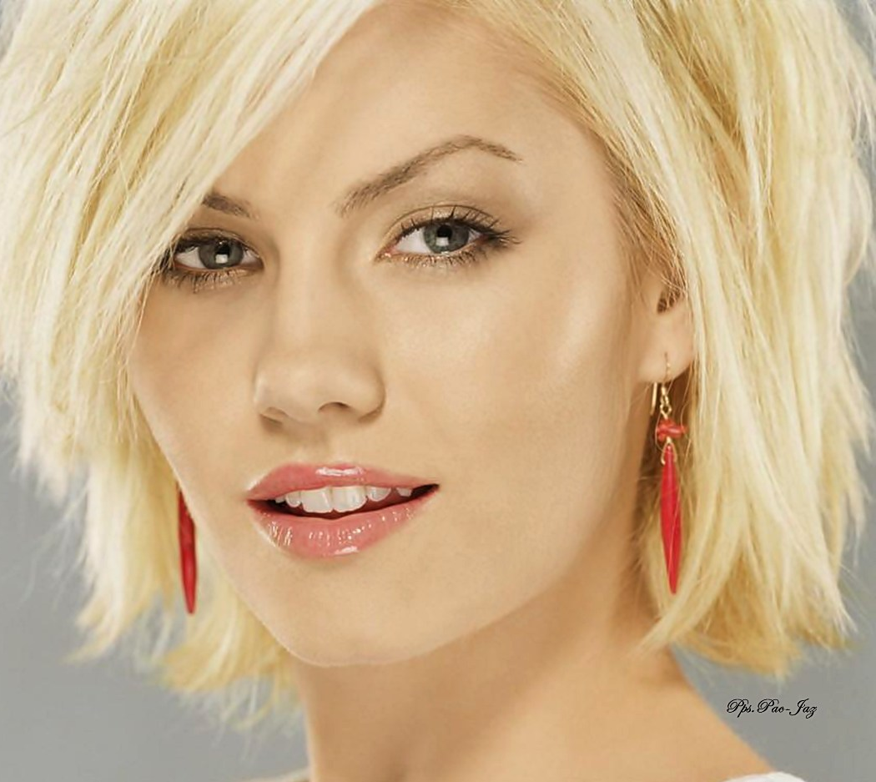
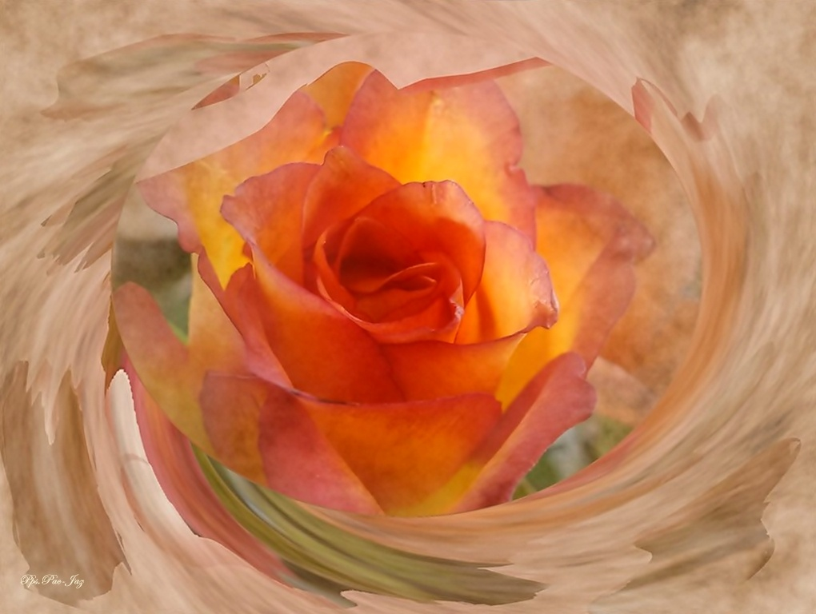










Slide 2
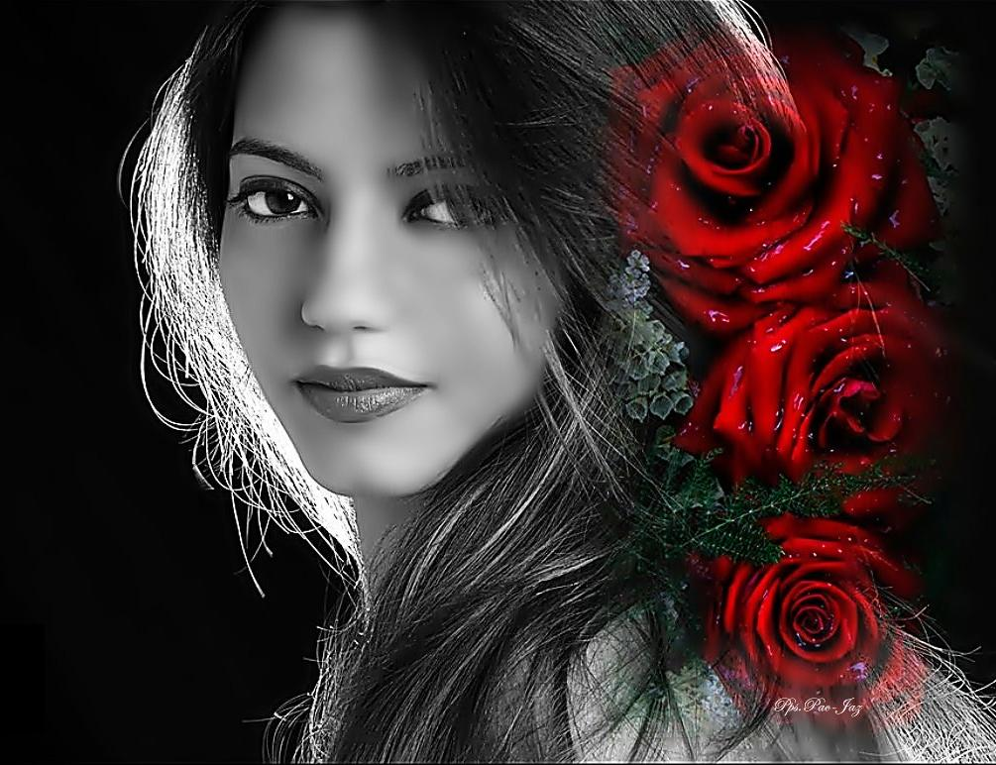
En este día internacional dedicado a ti,aunque te mereces todos los días del año de cada año de tu vida

Slide 3
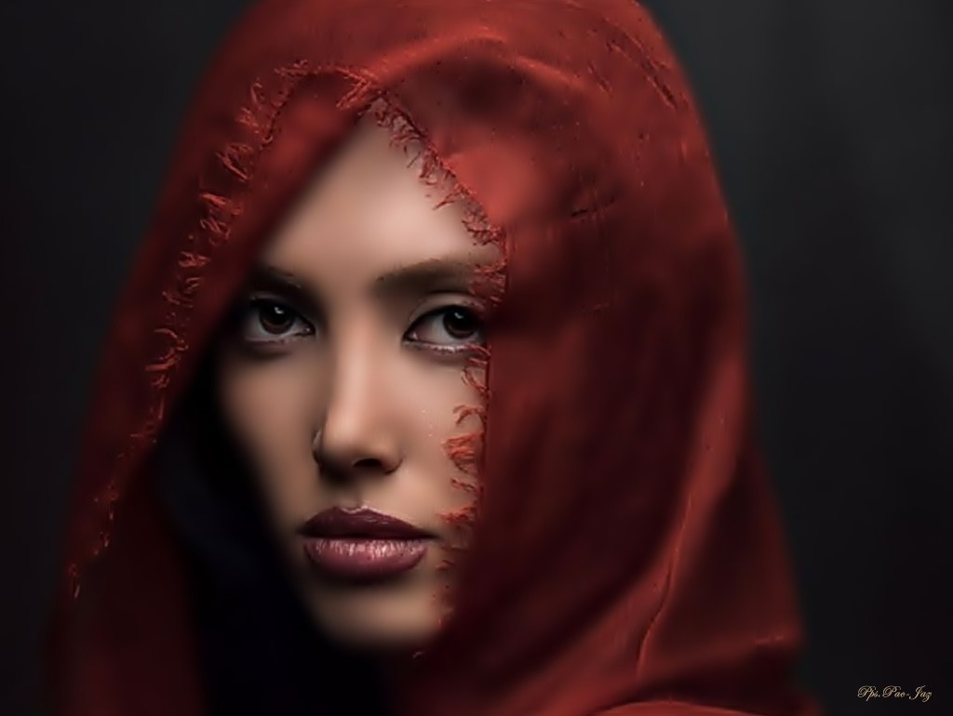
A ti mujer que eres el ser más maravilloso
que Dios puso sobre la tierra

Slide 4
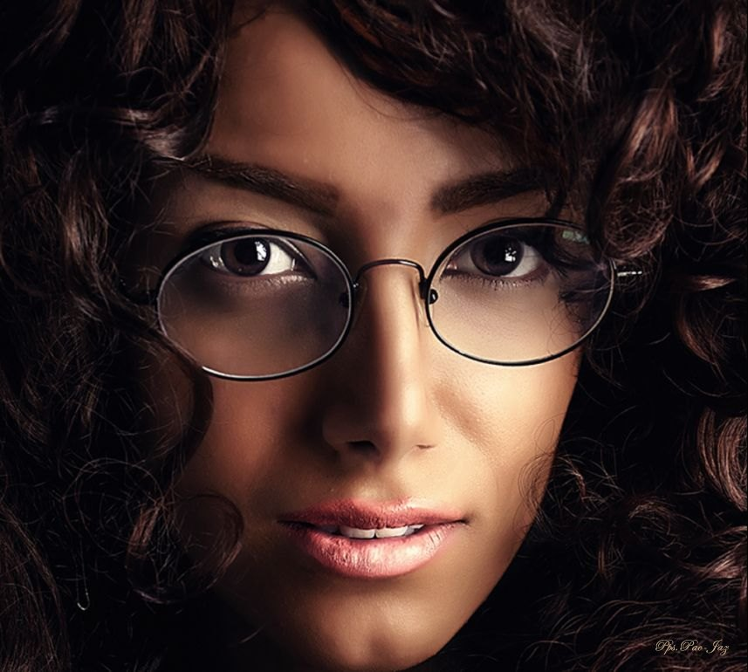
A ti mujer que fuiste creada para amar y ser amada

Slide 5
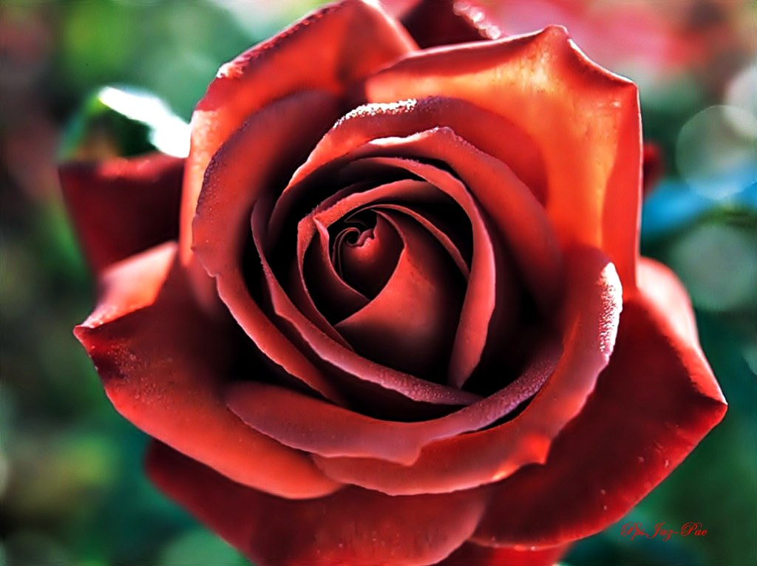

Slide 6
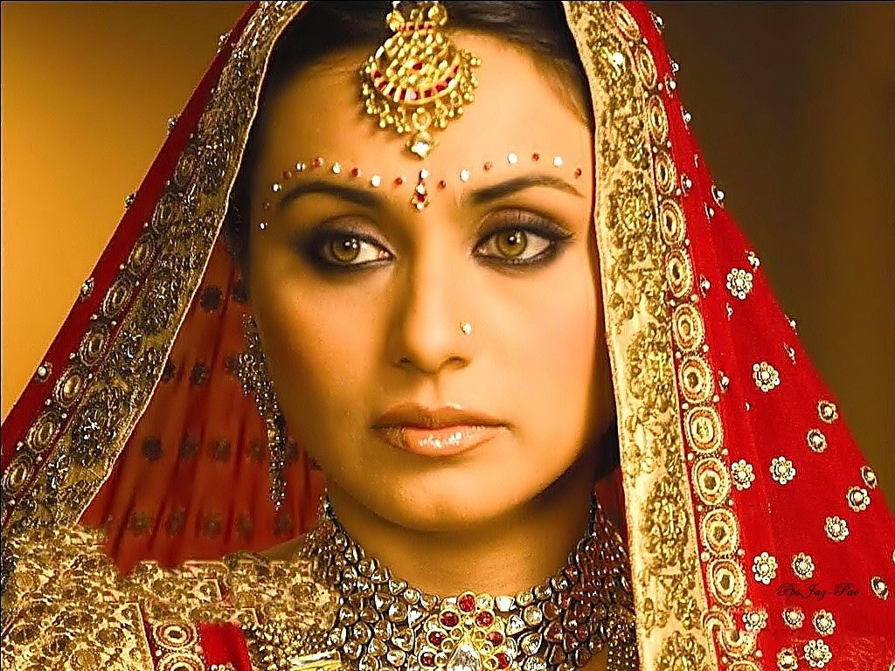
A ti mujer que
me diste la vida

Slide 7
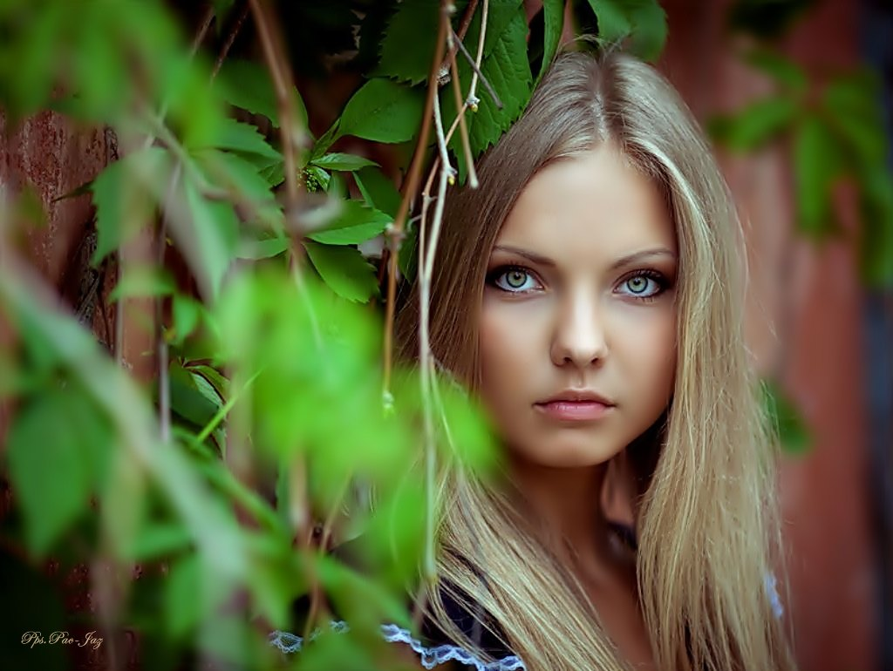
A ti mujer que contigo
aprendí el amar

Slide 8
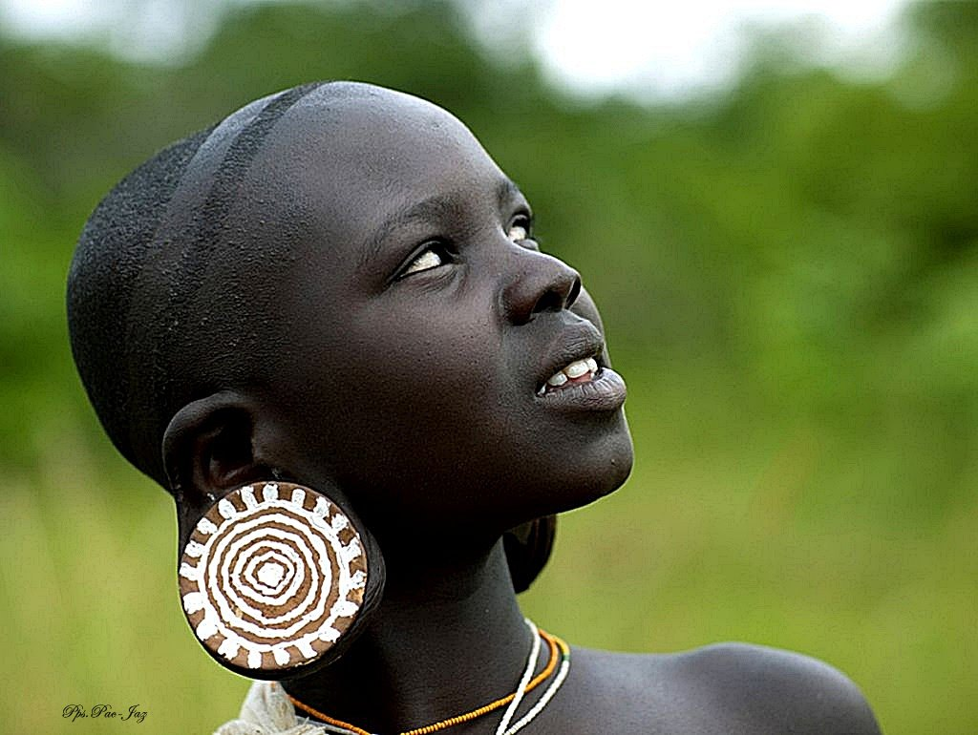
A ti mujer que eres
fuente de sentimientos

Slide 9
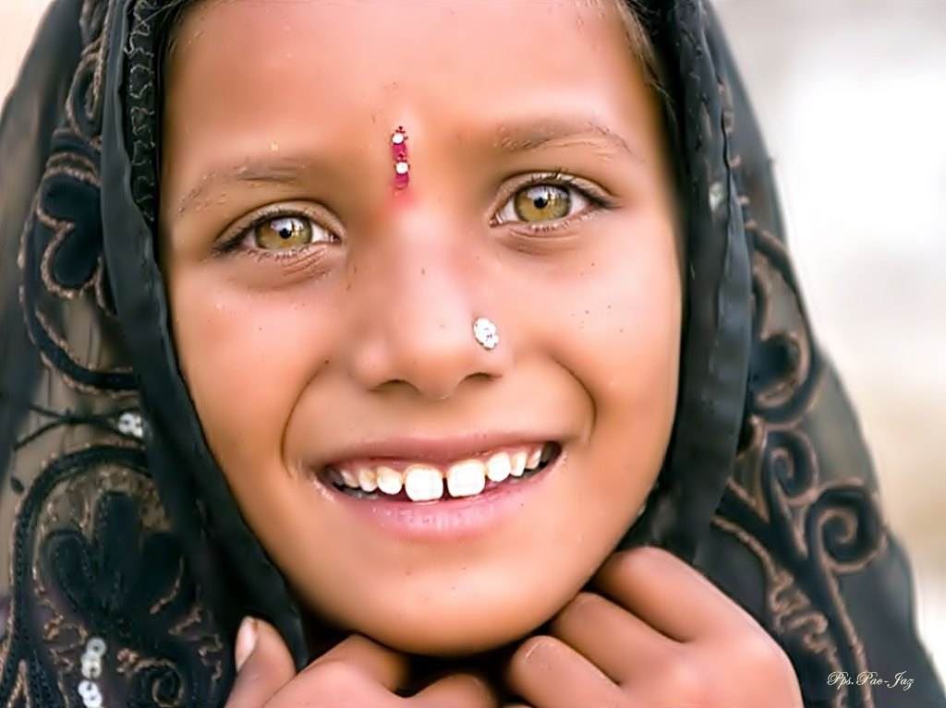
A ti mujer que me
hablas con tu mirada

Slide 10
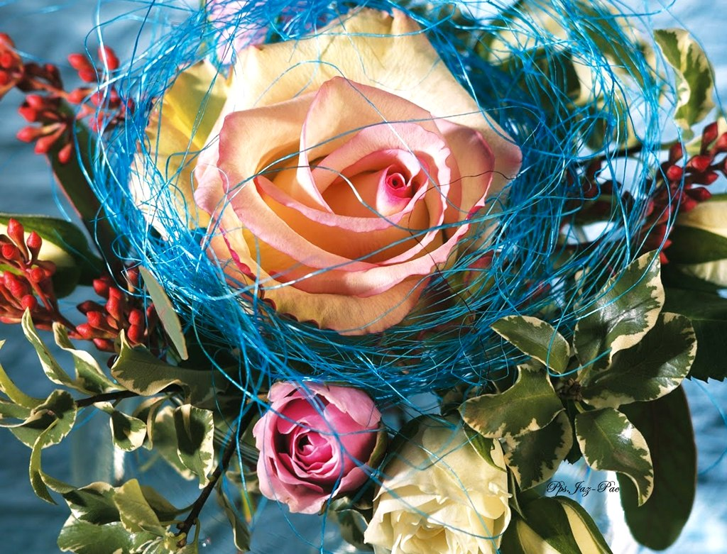

Slide 11
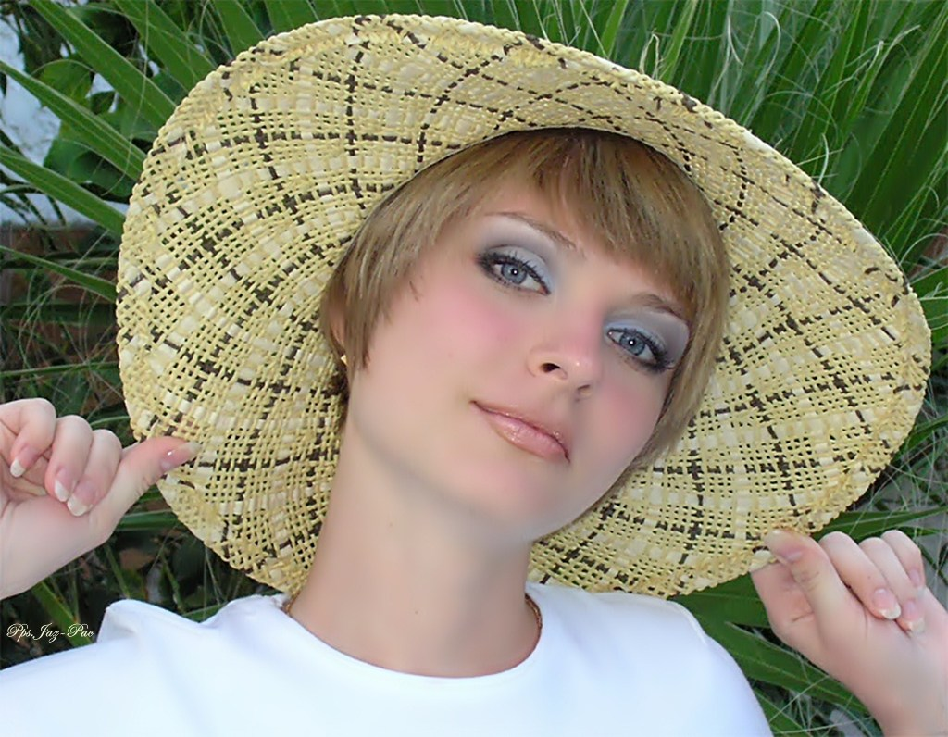
A ti mujer que me cautivaste
con tu sensibilidad

Slide 12
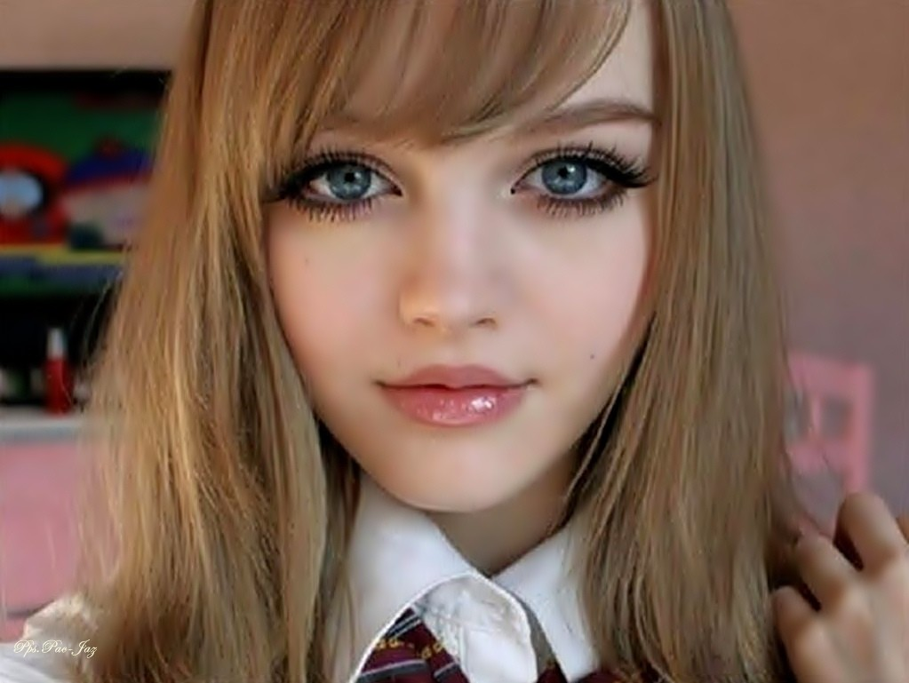
A ti mujer que contigo
aprendí a besar

Slide 13
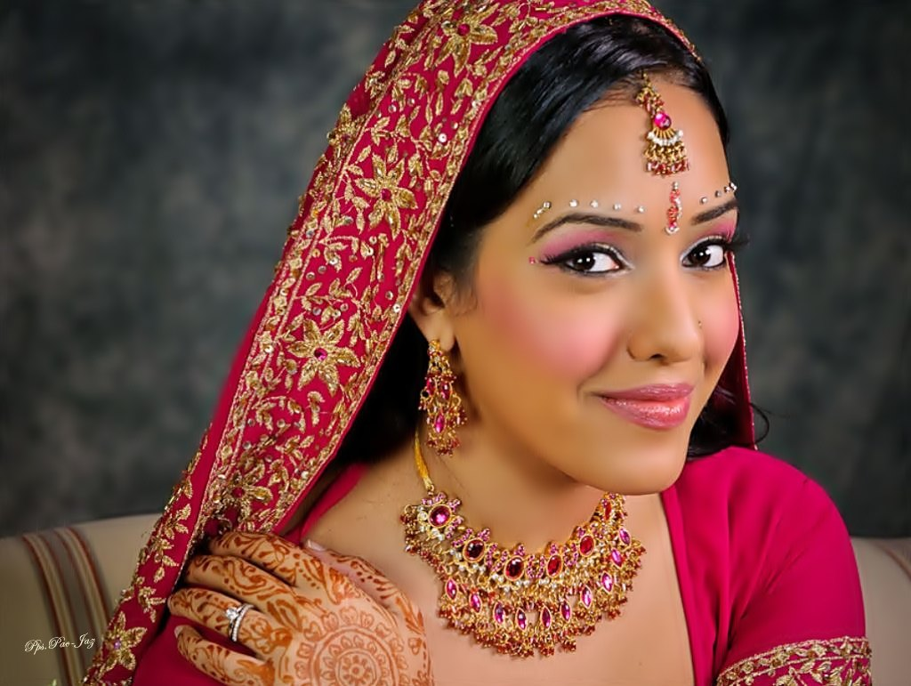
A ti mujer que me ayudaste en los primeros pasos y que también lo harás en los últimos

Slide 14

A ti mujer que te tuve
siempre que te necesite

Slide 15
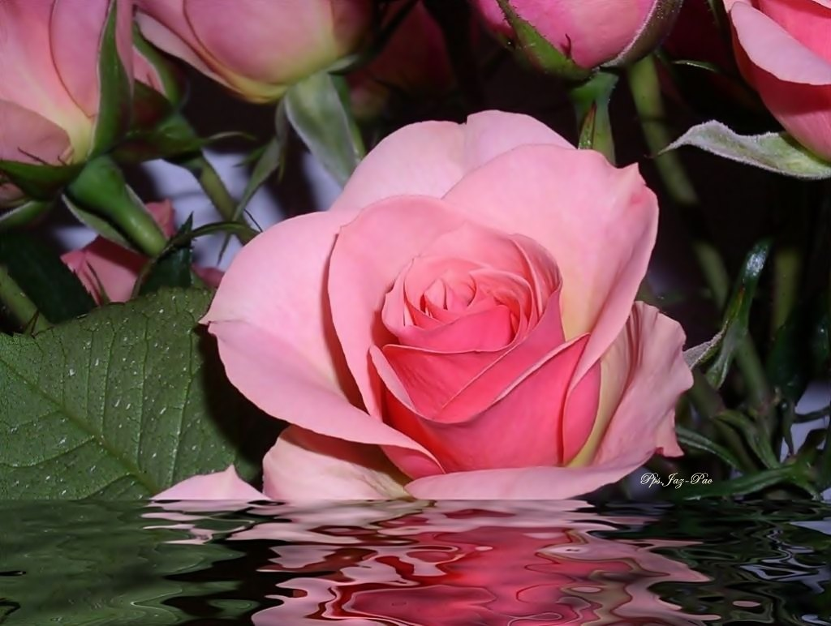

Slide 16
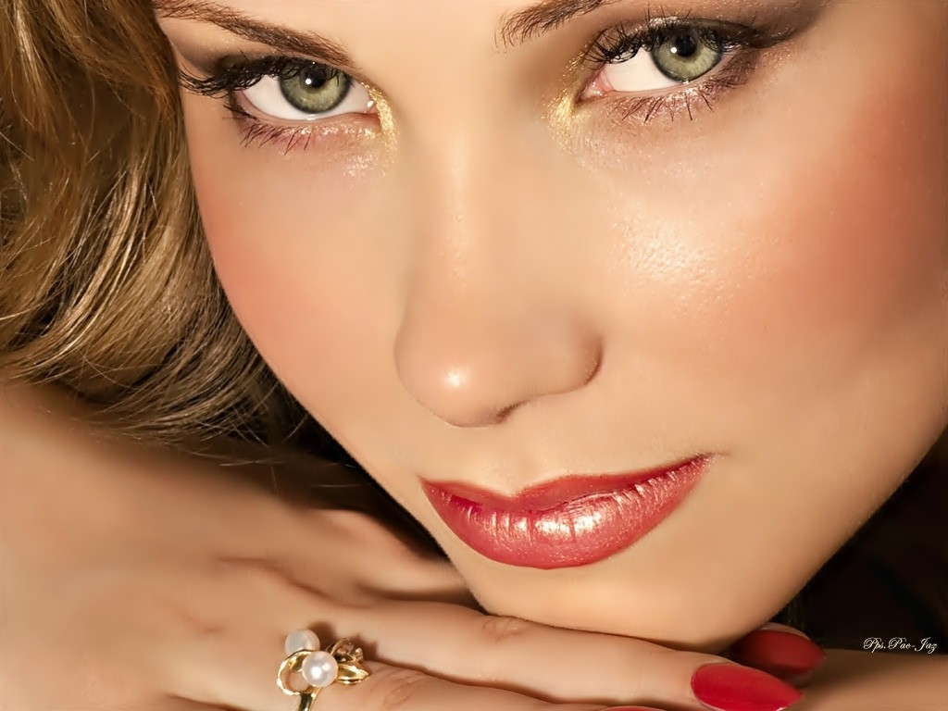
A ti mujer que te amé al nacer
y te amaré hasta el final

Slide 17
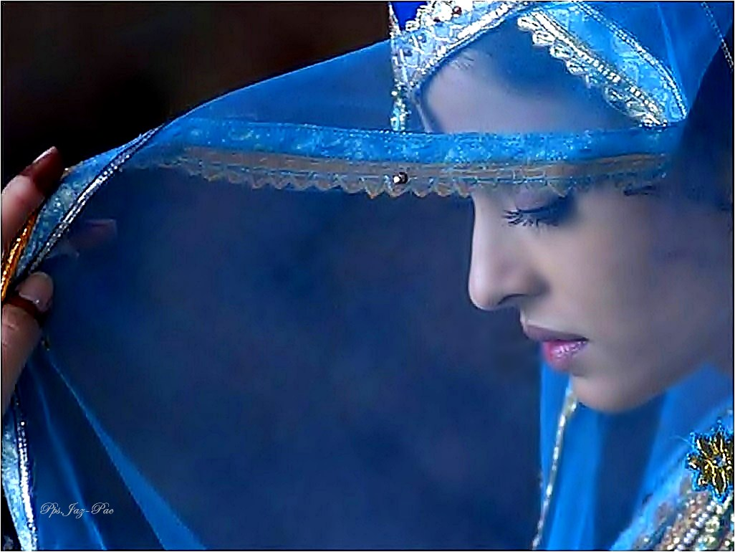
A ti mujer que eres un sueño hecho realidad
¿Quién no ha soñado con una mujer ?

Slide 18
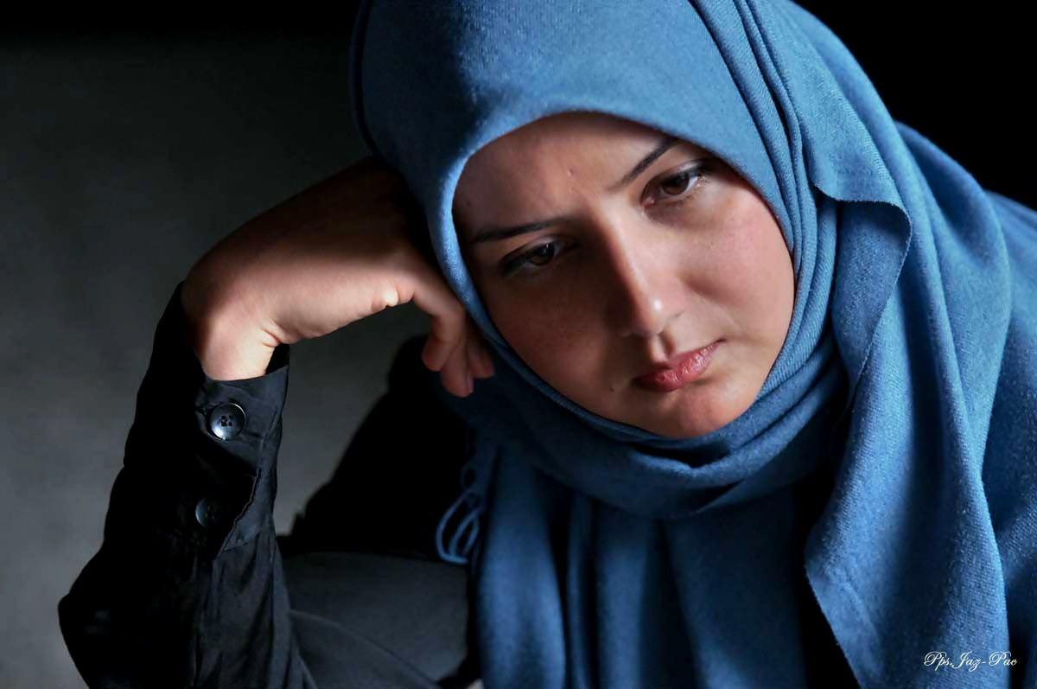
A ti mujer tantas veces
incomprendida

Slide 19
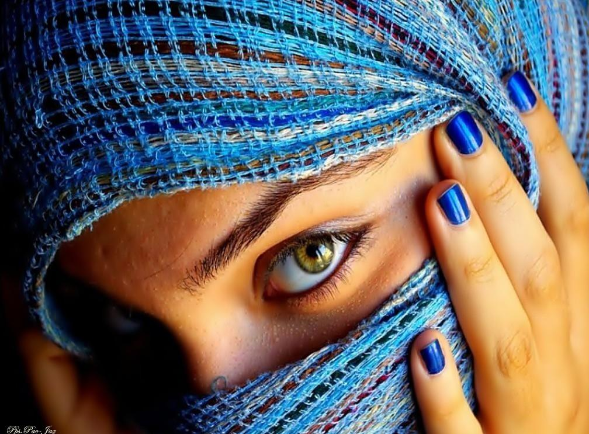
A ti mujer que para comprenderte
solo hay que amarte

Slide 20
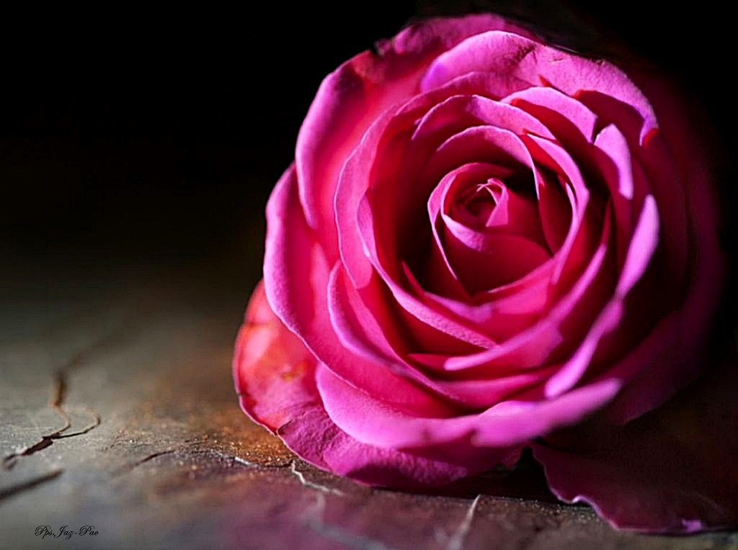

Slide 21

A ti mujer que eres la
más bella flor del jardín

Slide 22
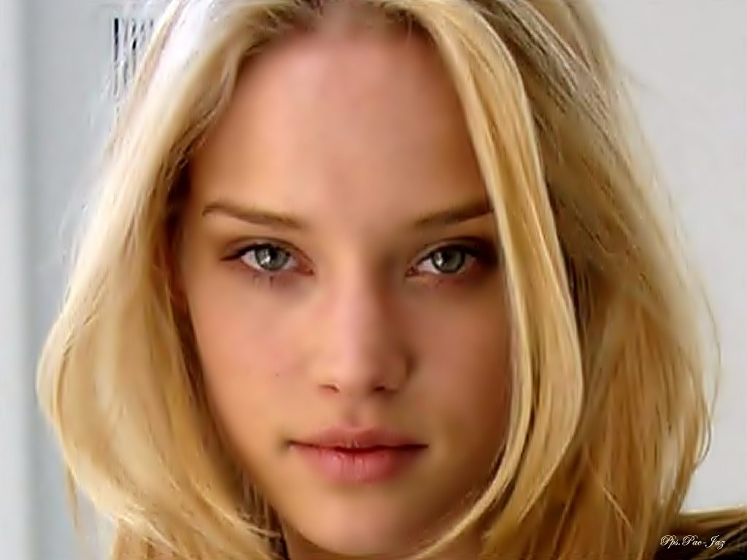
A ti mujer que necesito
tu amor para vivir

Slide 23
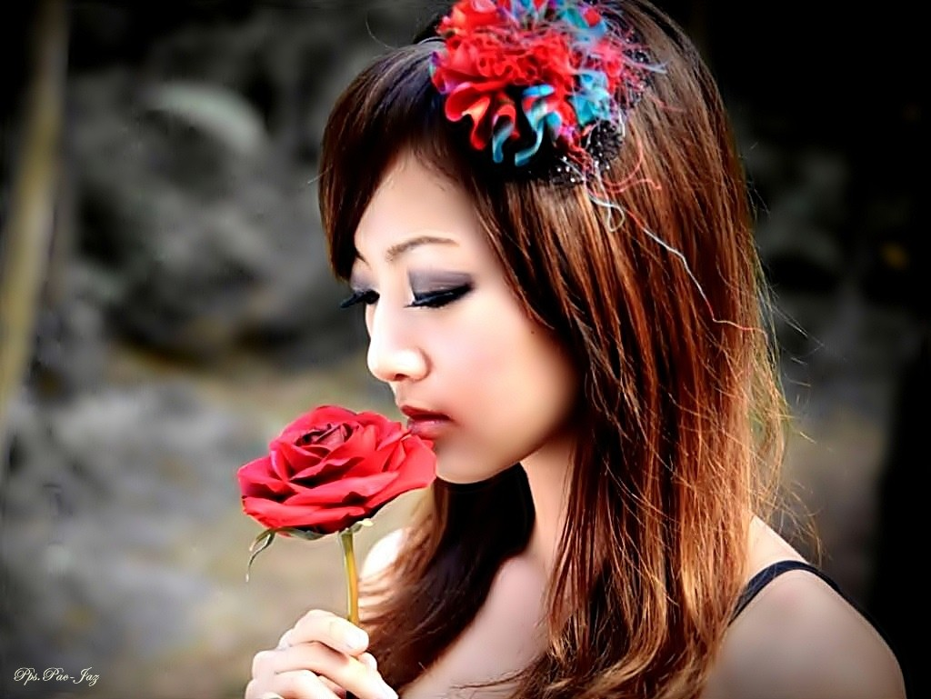
A ti mujer que eres fuente del nacer ,del amor
y del soñar ,gracias por existir

Slide 24
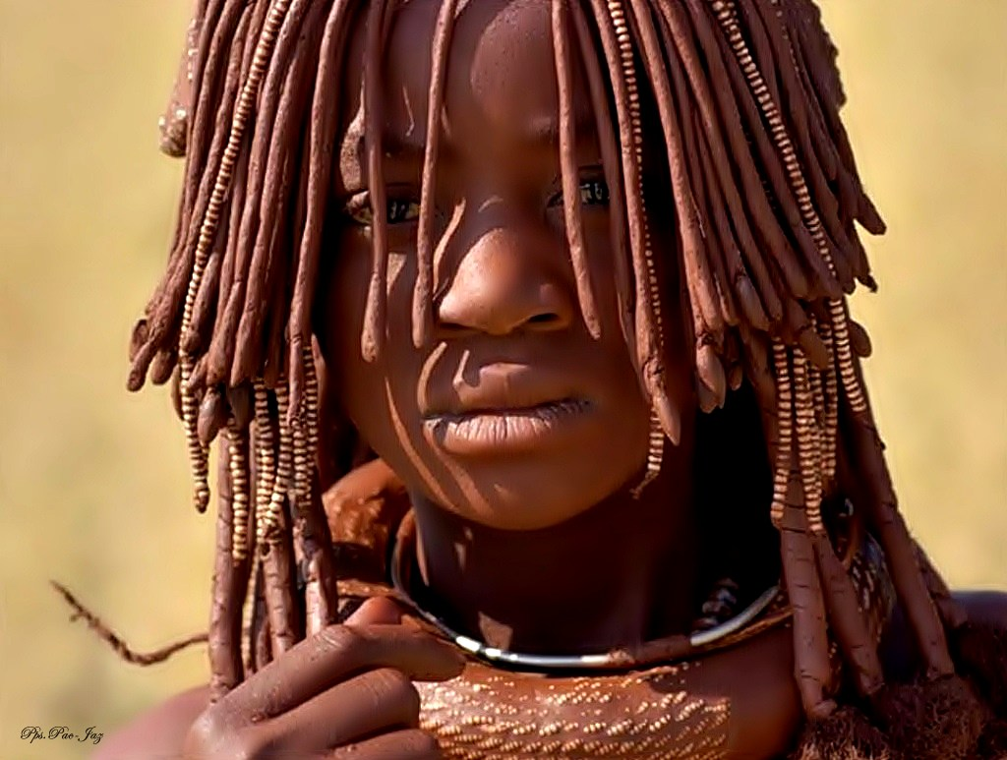
A ti mujer que eres esencia de la ternura

Slide 25
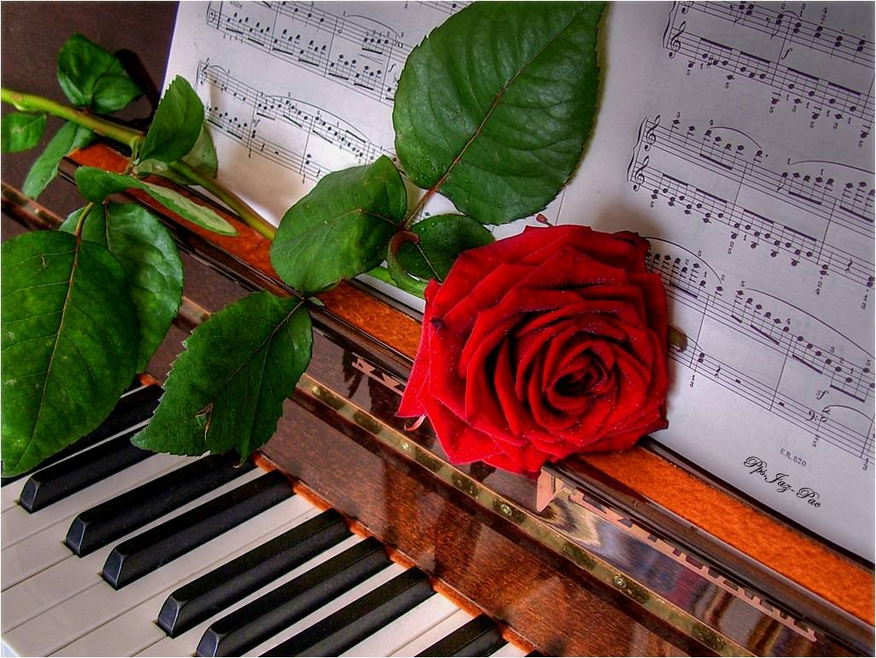

Slide 26
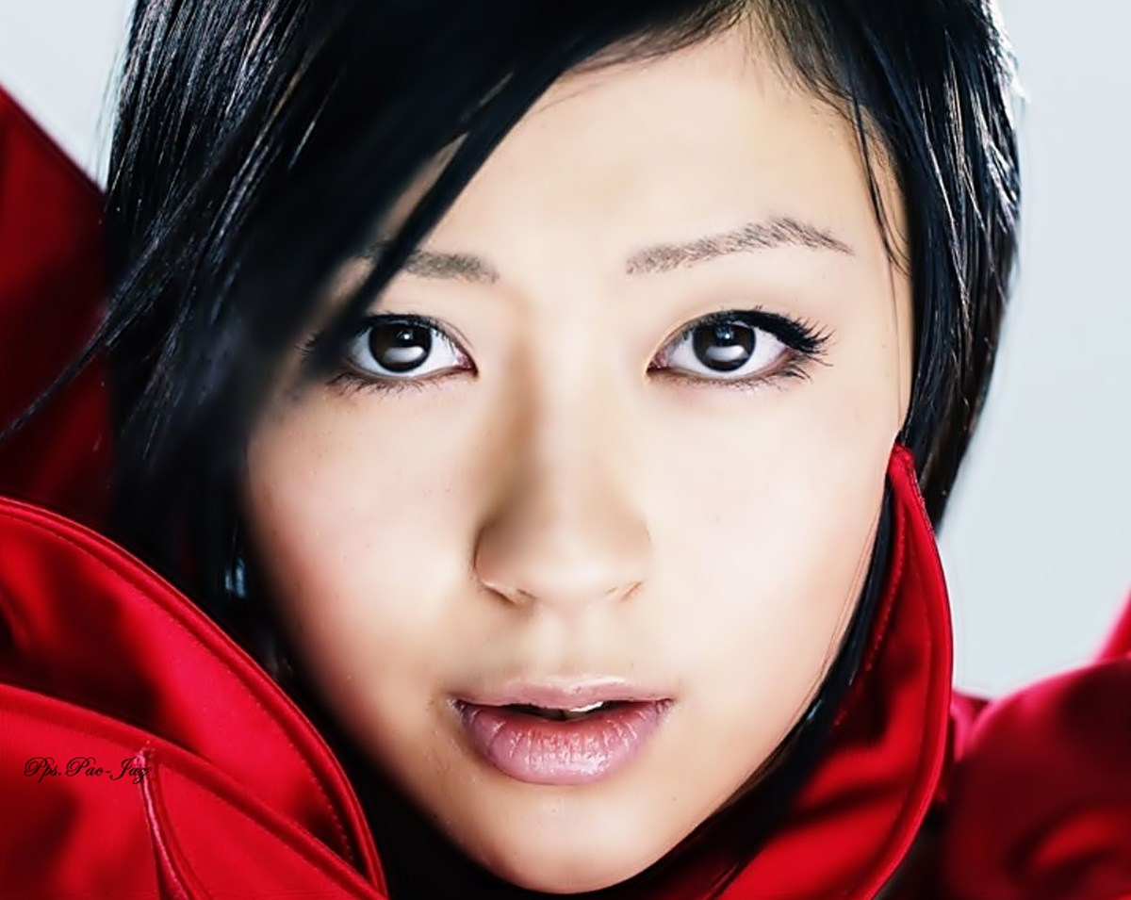
A ti mujer que eres hija, madre,
Esposa , amante y amiga

Slide 27
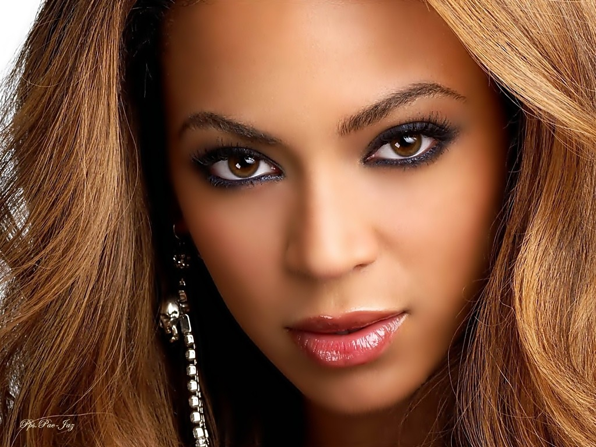
A ti mujer te pido perdón por los que no saben apreciar tus valores

Slide 28
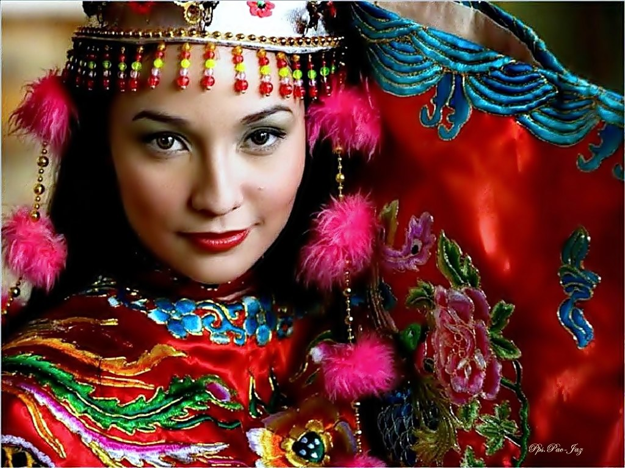
A ti mujer te dedico estas palabras que no es poesía porque poesía eres tu

Slide 29
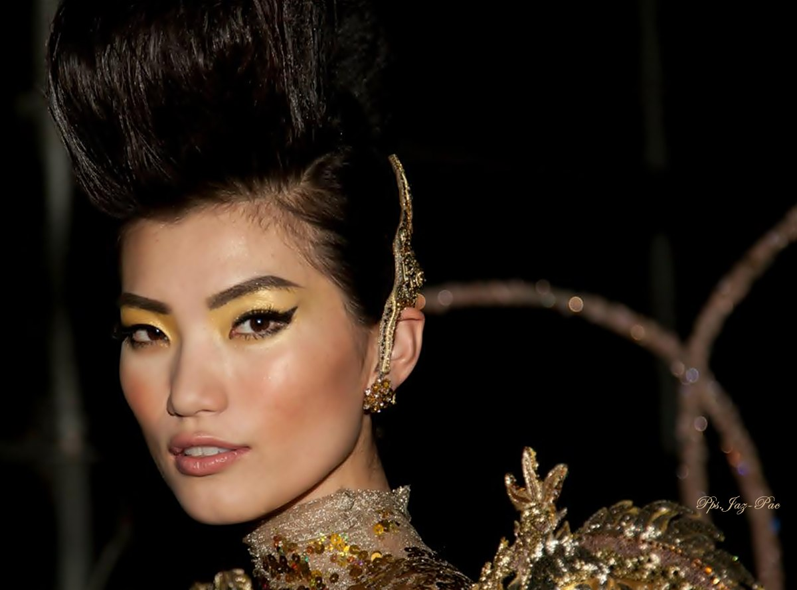
A ti mujer
“ te amo “

Slide 30
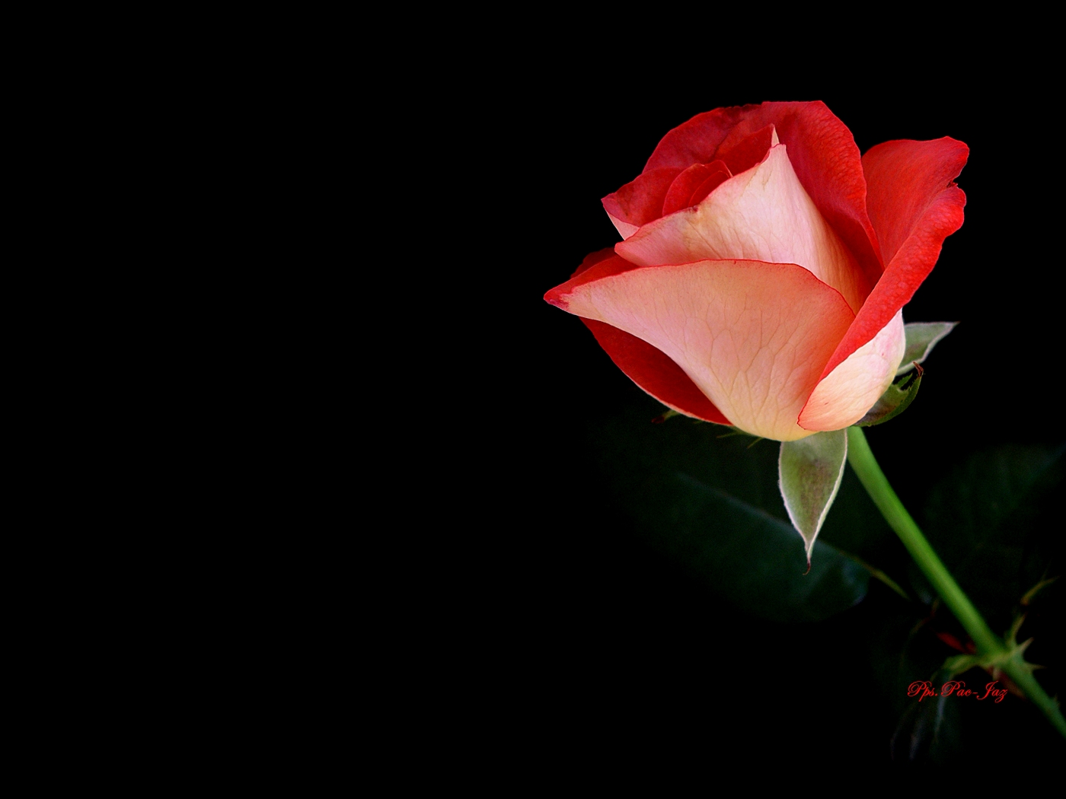











Slide 31
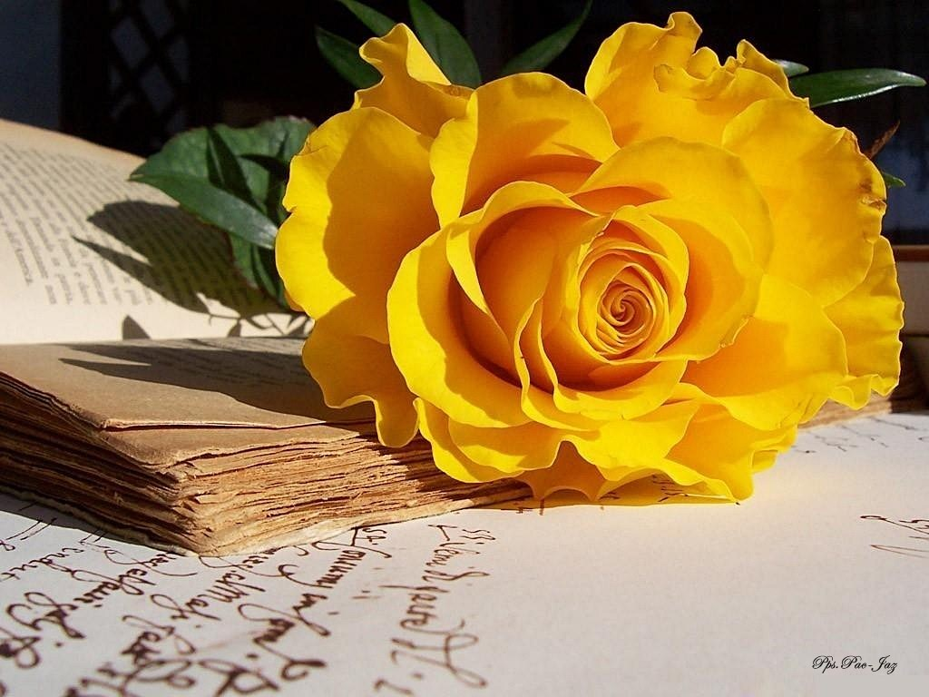




Slide 32




Accede a la sección que desees desde aquí:
PPS Exclusivos
Dedicatorias | Fechas Especiales | Graciosos | Historia y arte | Lugares | Musicales
Naturaleza y Ciencias | Política | Reflexión | Religiosos | Románticos | Salud
Si deseas recibir pps periódicamente en tu correo electrónico subscríbete aquí:

